Slide 1


KONSEP HUKUM AGRARIA DAN DASAR HUKUM AGRARIA
PERTEMUAN KE - 2

Slide 2
Hukum agraria mengatur hubungan hukum antara manusia dengan tanah, air, dan ruang angkasa di wilayah Indonesia. Pengaturan ini mencakup aspek penguasaan, pemilikan, penggunaan, dan pemanfaatan sumber daya alam untuk kemakmuran rakyat.

Slide 3
Hukum agraria mengatur hubungan hukum antara manusia dengan tanah, air, dan ruang angkasa di wilayah Indonesia. Pengaturan ini mencakup aspek penguasaan, pemilikan, penggunaan, dan pemanfaatan sumber daya alam untuk kemakmuran rakyat.
Menurut Subekti - Keseluruhan ketentuan hukum yang mengatur hubungan orang atau badan hukum dengan bumi, air, dan ruang angkasa dalam rangka kepentingan nasional.
Menurut Sudikno Mertokusumo - Hukum tanah yang memberikan perlindungan kepentingan seseorang terhadap orang lain mengenai tanah dan segala aspek yang berkaitan dengannya.

Slide 5
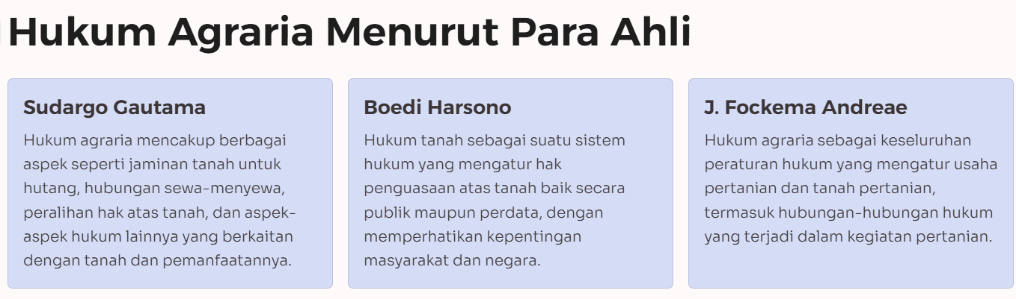

Slide 6
Asas Pokok Hukum Agraria dalam UUPA
Asas Fungsi Sosial - Setiap hak atas tanah harus digunakan tidak hanya untuk kepentingan pemilik, tetapi juga untuk kepentingan masyarakat dan negara. Tanah tidak boleh dibiarkan terlantar.
Asas Penguasaan oleh Negara - Negara menguasai bumi, air, dan ruang angkasa untuk sebesar-besarnya kemakmuran rakyat berdasarkan Pasal 33 ayat (3) UUD 1945. Negara memiliki kewenangan mengatur dan mengawasi penggunaan tanah.
Asas Hukum Adat dan Kebangsaan - Mengakui eksistensi hak ulayat dan adat istiadat masyarakat Indonesia, sambil memperkuat kedaulatan bangsa Indonesia atas wilayah dan sumber daya alamnya.
Asas Pembatasan Perencanaan, dan Pemeliharaan - Meliputi asas batas maksimal kepemilikan tanah, perencanaan umum dalam penggunaan tanah, dan kewajiban memelihara tanah agar tetap produktif dan lestari.
Notes:
Apa itu pkpu
- Fase bagi debitor (pihak berutang) yang kesulitan membayar utang.
- Diberi kesempatan bernegosiasi dengan kreditor (pihak pemberi piutang).
- Tujuan utama: Menghindari kepailitan debitor.

Slide 7
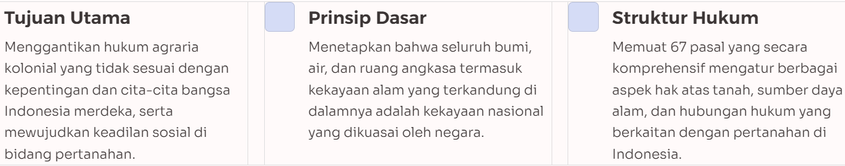
Undang-Undang Pokok Agraria (UUPA) No. 5 Tahun 1960
Sejarah dan Kedudukan - UUPA disahkan pada 24 September 1960 sebagai dasar hukum agraria nasional yang menggantikan hukum agraria kolonial Belanda. Undang-undang ini menjadi tonggak penting dalam sejarah hukum tanah Indonesia.
Notes:
Apa itu pkpu
- Fase bagi debitor (pihak berutang) yang kesulitan membayar utang.
- Diberi kesempatan bernegosiasi dengan kreditor (pihak pemberi piutang).
- Tujuan utama: Menghindari kepailitan debitor.

Slide 8
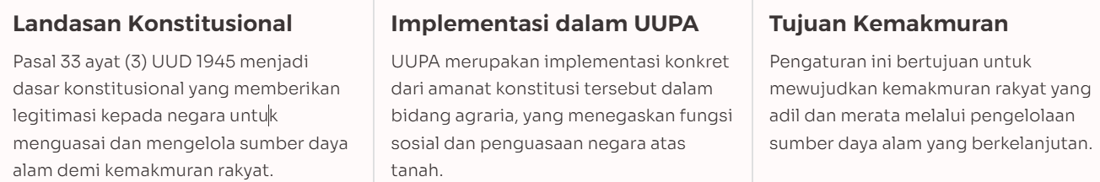
UUD 1945 dan Hukum Agraria
Pasal 33 ayat (3) UUD 1945
"Bumi, air, dan kekayaan alam yang terkandung di dalamnya dikuasai oleh negara dan dipergunakan untuk sebesar-besarnya kemakmuran rakyat."

Slide 9
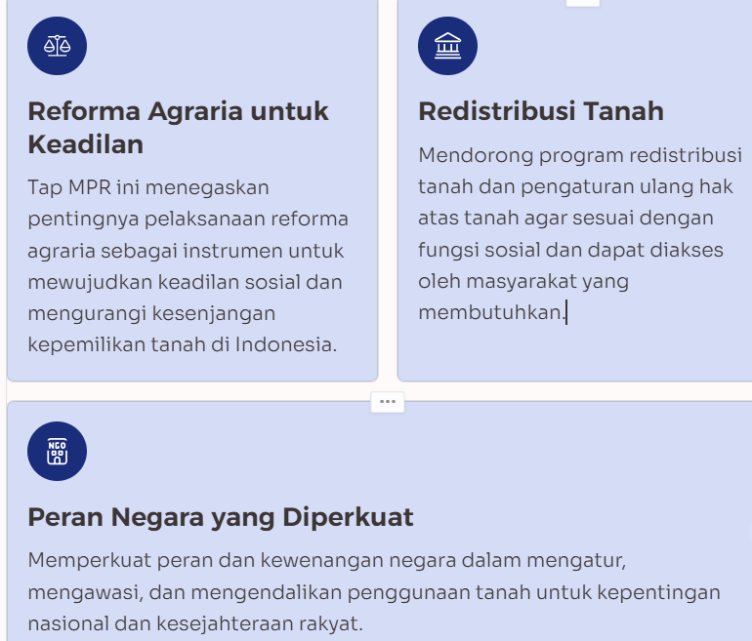

Slide 10
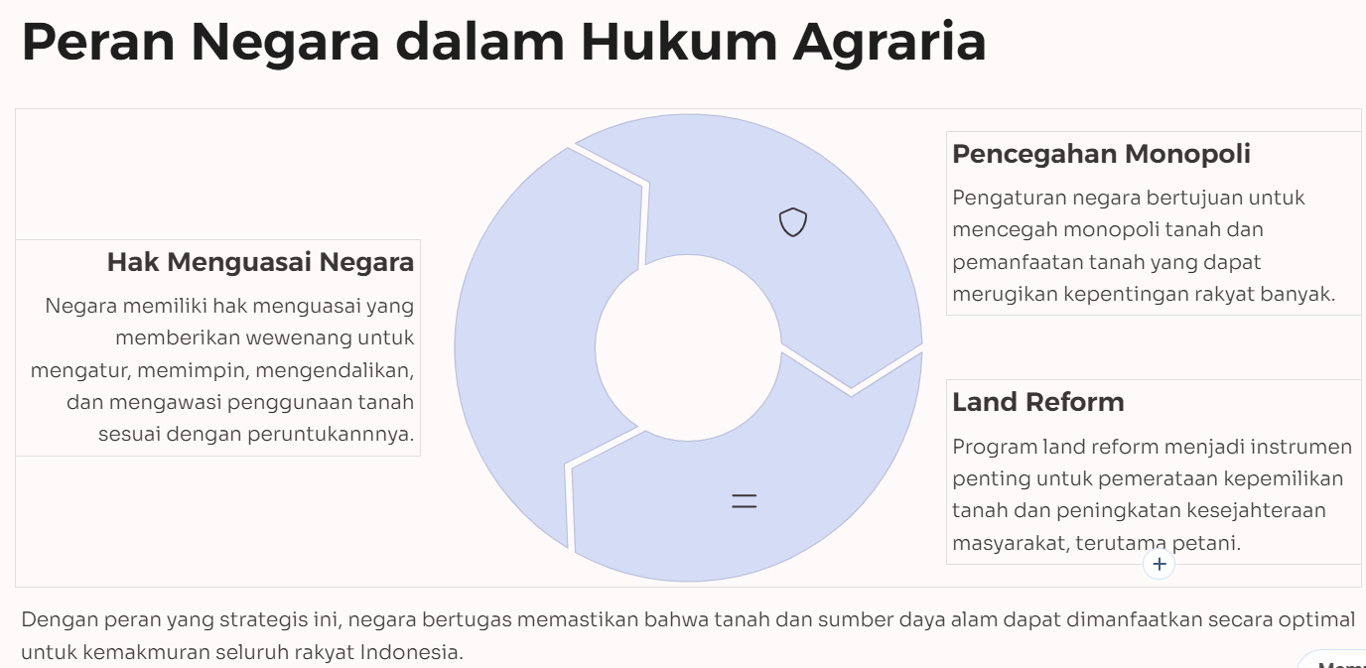

Slide 11
Tantangan dan Implementasi Hukum Agraria
Sengketa dan Konflik Pertanahan - Masih banyak terjadi sengketa tanah di berbagai daerah akibat kurangnya pemahaman masyarakat terhadap hukum agraria, tumpang tindih regulasi, dan lemahnya sistem administrasi pertanahan.
Kebutuhan Edukasi Hukum - Diperlukan program edukasi dan sosialisasi hukum agraria yang intensif kepada masyarakat, terutama petani dan pemilik tanah, agar memahami hak dan kewajiban mereka.
Penegakan Hukum Konsisten - Perlu penegakan hukum yang konsisten dan adil dalam menyelesaikan sengketa pertanahan, serta peningkatan kualitas aparat penegak hukum di bidang agraria.
Reforma Agraria sebagai Solusi - Pelaksanaan reforma agraria yang komprehensif dan berkelanjutan menjadi kunci untuk mewujudkan keadilan dan kesejahteraan rakyat di bidang pertanahan.

Slide 12
Hukum Agraria sebagai Pilar Keadilan dan Kemakmuran
Konsepsi Fundamental - Hukum agraria Indonesia mengatur hubungan manusia dengan tanah, air, dan ruang angkasa demi tercapainya kemakmuran bersama dan keadilan sosial bagi seluruh rakyat Indonesia.
Landasan Hukum Kuat - Didukung oleh dasar hukum yang kokoh meliputi UUPA No. 5 Tahun 1960, UUD 1945 Pasal 33 ayat (3), dan Tap MPR No. IX/MPR/2001 tentang Reforma Agraria.
Notes:
1. Setelah disahkan, perdamaian mengikat semua kreditor.

Slide 13
Peran Strategis Negara - Peran negara sangat vital dalam mengelola, melindungi, dan mengatur hak atas tanah untuk mencegah monopoli dan memastikan pemanfaatan yang berkeadilan.
Reforma Agraria - Reforma agraria menjadi kunci utama untuk mewujudkan keadilan sosial, mengurangi kemiskinan, dan meningkatkan kesejahteraan masyarakat di bidang agraria.
Implementasi hukum agraria yang efektif memerlukan komitmen semua pihak untuk mewujudkan cita-cita bangsa Indonesia dalam mencapai kemakmuran yang berkeadilan dan berkelanjutan.

Slide 14
☺ END ☺

